Slide 1
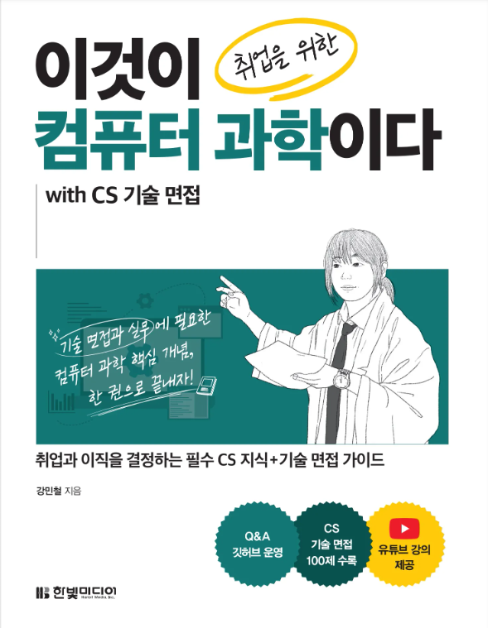
이것이 취업을 위한 컴퓨터 과학이다 with CS 기술 면접
Chapter 06 데이터베이스
06-3 SQL
강민철
https://minchul.net
https://youtube.com/@kangminchul

Slide 2
Chapter 06 데이터베이스
06-1 데이터베이스의 큰 그림
06-2 RDBMS의 기본
06-3 SQL
06-4 효율적 쿼리
06-5 데이터베이스 설계
06-6 NoSQL

Slide 3
Chapter 06-3
SQL

Slide 4
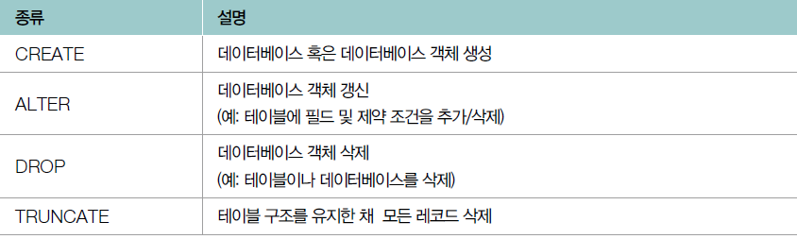
Chapter 06-3 SQL(1)
데이터 정의 언어(DDL)
데이터 정의를 위한 SQL인 DDL(Data Definition Language)의 대표적 명령
[NOTE]
데이터베이스 객체 - 데이터베이스에서 정의될 수 있는 대상을 통칭하는 용어
대표적인 데이터베이스 객체 - 테이블, 그리고 다음 절에서 학습할 인덱스, 뷰 등

Slide 5
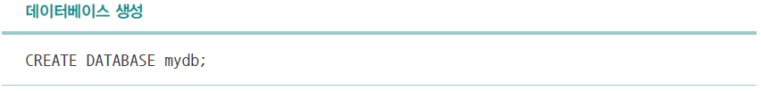
Chapter 06-3 SQL(2)
CREATE
CREATE 명령은 데이터베이스(CREATE DATABASE), 테이블(CREATE TABLE), 혹은 뷰(CREATE VIEW)나 인덱스(CREATE INDEX), 그 외 사용자(CREATE USER)까지 관리될 수 있는 다양한 대상을 정의
CREATE를 통해 데이터베이스와 테이블을 만드는 실습으로 확인
테이블(들)을 만들려면 테이블이 저장될 데이터베이스가 먼저 만들어져야함
SQL문에서는 끝을 표기하기 위해 세미콜론 기호(;)를 사용 유의할 점 - SQL문의 끝마다 세미콜론을 표기
‘mydb’라는 이름의 새로운 데이터베이스를 생성

Slide 6
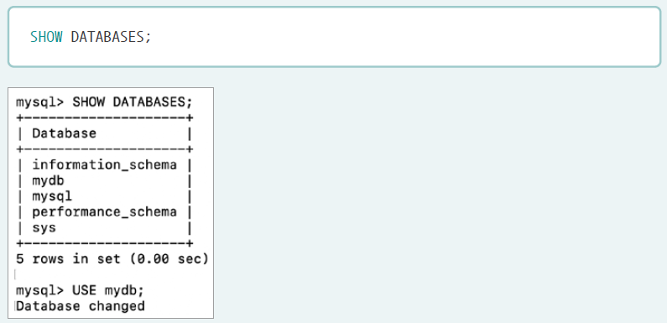
Chapter 06-3 SQL(3)
여기서 잠깐
데이터베이스의 조회 및 사용
다음과 같은 명령으로 현재 데이터베이스를 조회하고 터미널 결과를 확인
앞에서 만든 ‘mydb’ 데이터베이스가 조회

Slide 7

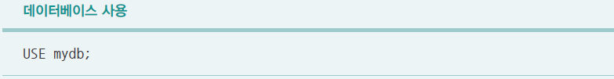
Chapter 06-3 SQL(4)
여기서 잠깐
이미 존재하거나 만들어진 특정 데이터베이스를 사용할 때는 다음과 같은 명령을 사용
다음 명령은 앞에서 만든 ‘mydb’를 사용하겠다는 의미로, 이를 통해 ‘mydb’라는 데이터베이스에서 작업을 이어갈 수 있음

Slide 8
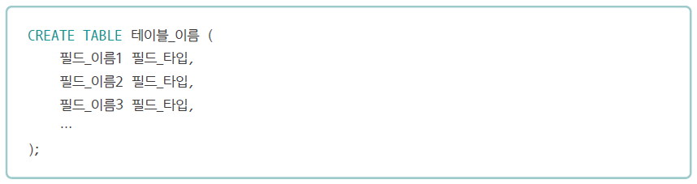
Chapter 06-3 SQL(5)
CREATE TABLE문을 통한 테이블 생성
소괄호 안의 한 줄, 한 줄(필드_이름 필드_타입)이 테이블의 열인 필드
‘필드_타입’에는 앞서 학습한 필드 타입을 명시
VARCHAR(50)과 같이 괄호를 사용해 필드 타입의 최대 길이를 명시할 수도 있음

Slide 9
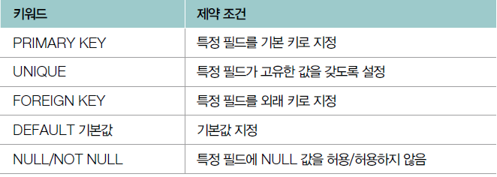
Chapter 06-3 SQL(6)
유의할 점 - ‘필드_타입’의 우측 혹은 CREATE TABLE문 하단에 다음과 같은 키워드를 명시함으로써 특정 필드가 지켜야 할 제약 조건을 명시할 수 있음
[NOTE]
고유 키(UNIQUE KEY) - UNIQUE 제약 조건이 명시된 필드
고유 키는 기본 키와 유사하게 중복되는 값을 가질 수 없지만 기본 키와 달리 테이블 내에 여러 개 존재할 수 있고, NULL값을 가질 수도 있음

Slide 10
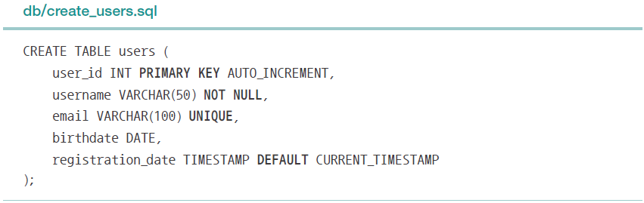
Chapter 06-3 SQL(7)
예제) ‘users’라는 테이블을 생성
필드 타입 우측에 PRIMARY KEY, NOT NULL, UNIQUE, DEFAULT와 같은 제약 조건이 명시
참고) 코드의 AUTO_INTCREMENT는 레코드가 추가될 때마다 자동으로 1씩 증가되는 값을 의미하고, CURRENT_TIMESTAMP는 현재 시간을 나타냄
기본 키(PRIMARY KEY)인 ‘user_id’ 값은 레코드가 추가될 때마다 1씩 자동 증가(AUTO_INCREMENT)
‘username’은 최대 길이가 50인 가변 길이 문자열로, NULL 값을 허용하지 않음(NOT NULL)
‘email’은 최대 길이 100인 고유한 값(UNIQUE)의 문자열
‘birthdate’는 날짜 형식의 레코드이고, ‘registration_date’는 현재 타임스탬프를 기본값으로 가짐 (DEFAULT CURRENT_TIMESTAMP)

Slide 11
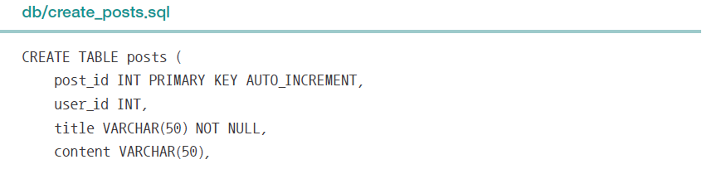
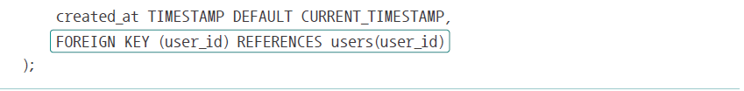
Chapter 06-3 SQL(8)
예제) ‘posts’ 테이블 생성
앞에서 만든 ‘users’ 테이블의 ‘user_id’를 참조하는 외래 키 필드가 포함된 테이블을 만드는 SQL문
핵심은 CREATE TABLE문 하단에 박스로 표기된 FOREIGN KEY 제약 조건
필드 ‘user_id’가 외래 키(FOREIGN KEY)로써 ‘users’ 테이블의 ‘user_id’를 참조(REFERENCES)

Slide 12
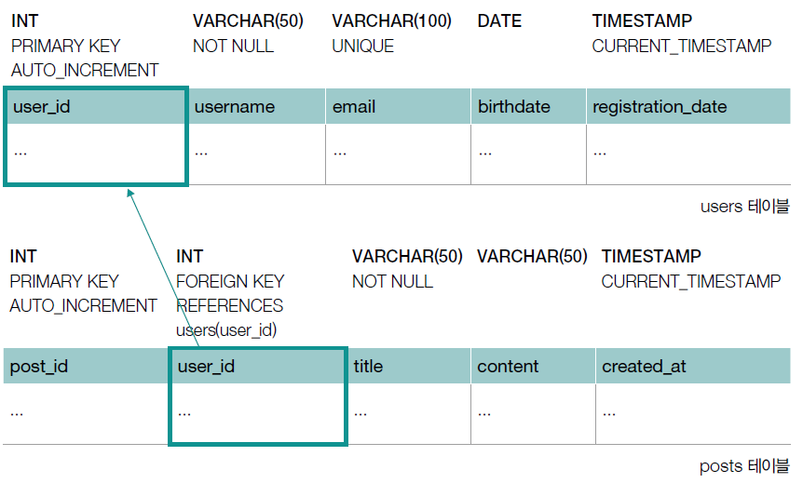
Chapter 06-3 SQL(9)
‘users’ 테이블과 ‘posts’ 테이블

Slide 13
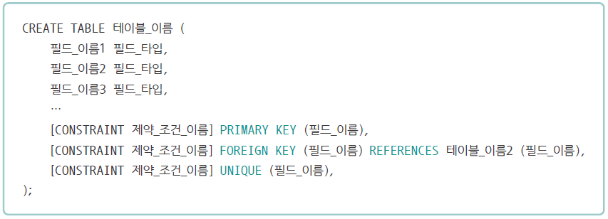
Chapter 06-3 SQL(10)
PRIMARY KEY, UNIQUE, FOREIGN KEY 제약 조건은 다음과 같이 CREATE TABLE문 하단에 추가될 수도 있고, 선택적으로 제약 조건에 이름을 붙일 수도 있음

Slide 14
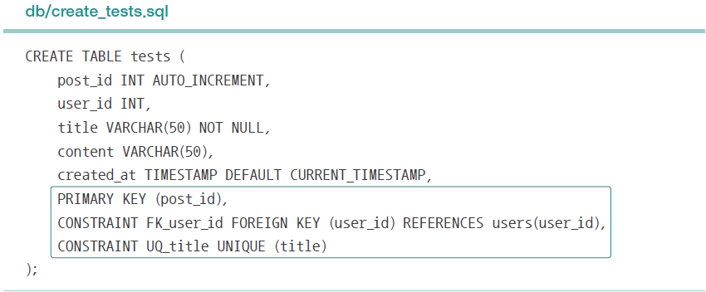
Chapter 06-3 SQL(11)
‘post_id’를 기본 키로 추가하고, ‘users’ 테이블의 ‘user_id’를 참조하는 ‘FK_user_id’라는 이름의 외래 키 제약 조건을 추가
또 ‘title’ 필드가 고유한 값을 갖도록 하는 ‘UQ_title’이라는 이름의 고유 키 제약 조건도 추가

Slide 15
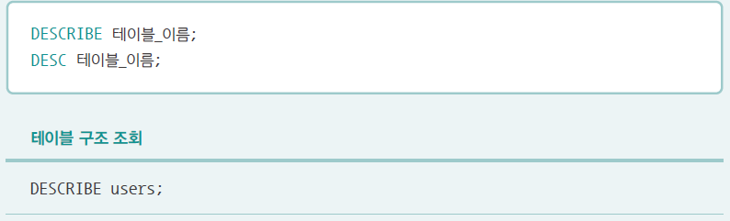
Chapter 06-3 SQL(12)
여기서 잠깐
테이블의 조회
테이블의 구조를 확인하고자 할 때는 다음과 같은 명령을 사용

Slide 16
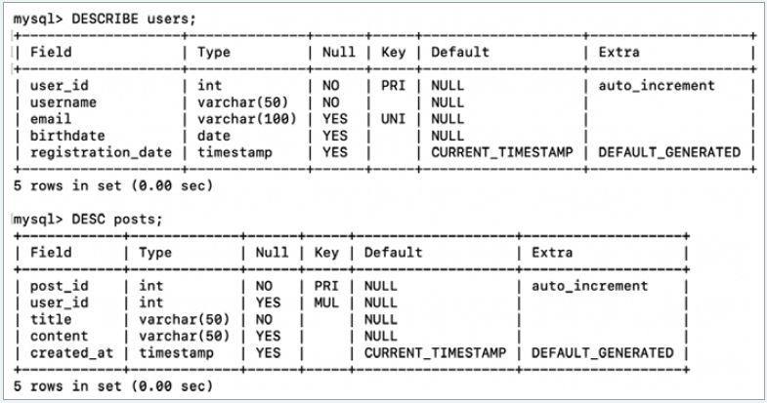
Chapter 06-3 SQL(13)
여기서 잠깐

Slide 17
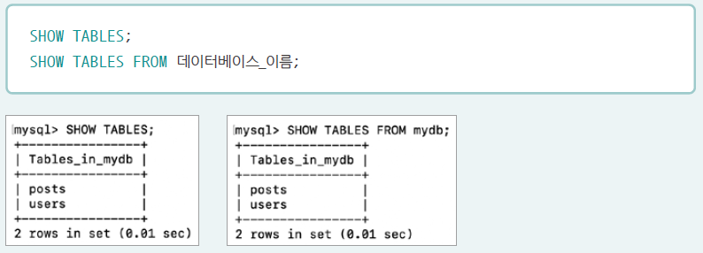
Chapter 06-3 SQL(14)
여기서 잠깐
데이터베이스에 속한 전체 테이블은 다음과 같은 명령으로 확인

Slide 18
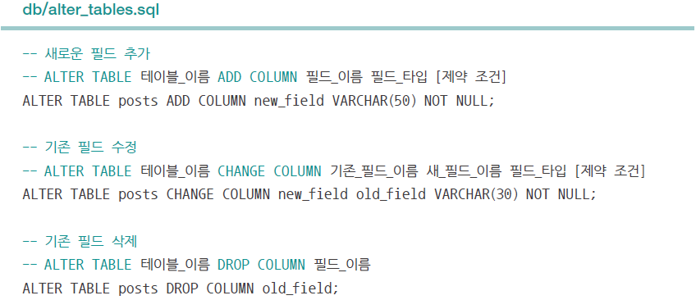
Chapter 06-3 SQL(15)
ALTER
CREATE TABLE문을 통해 생성된 테이블에 새로운 필드를 추가하거나 기존의 필드를 수정/삭제할 수 있고, 제약 조건 또한 새롭게 추가하거나 수정/삭제
예제) ALTER TABLE문을 활용하여 기존 테이블에 필드를 추가/수정/삭제하고, 새로운 외래 키/UNIQUE/NOT NULL/기본 키 제약 조건을 추가

Slide 19
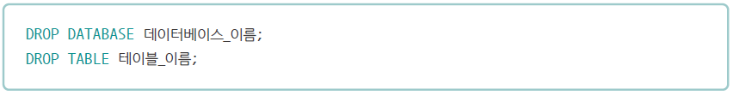
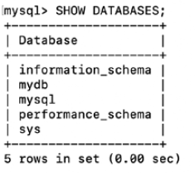
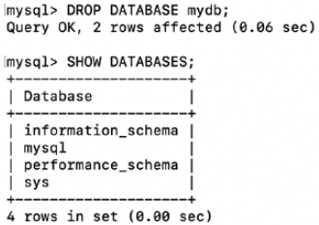
Chapter 06-3 SQL(16)
DROP
테이블이나 데이터베이스를 삭제
예제) ‘mydb’라는 데이터베이스를 삭제
DROP 명령을 사용하기 전에는 조회되었던 ‘mydb’ 데이터베이스가 DROP 명령 이후 조회되지 않음

Slide 20
Chapter 06-3 SQL(17)
TRUNCATE
테이블의 구조를 유지한 채로 테이블의 모든 레코드를 삭제
다음 예제에서 'users' 테이블을 TRUNCATE해도 여전히 DESC 명령으로 'users' 테이블을 볼 수 있는 것은 TRUNCATE문이 테이블의 구조를 완전히 삭제하지 않기 때문임

Slide 21
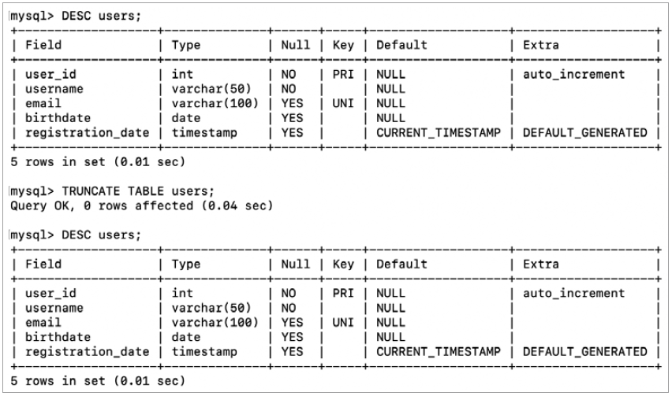
Chapter 06-3 SQL(18)

Slide 22
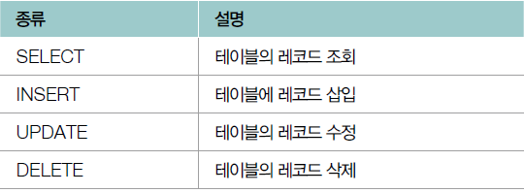
Chapter 06-3 SQL(19)
데이터 조작 언어(DML)
SQL의 DDL, DML, DCL 중 기술 면접과 실무에서 가장 자주 언급되는 것은 단연 DML

Slide 23
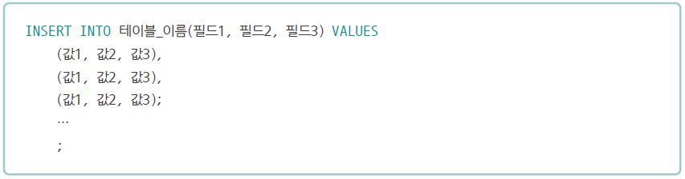
Chapter 06-3 SQL(20)
INSERT
테이블에 레코드를 삽입
예) ‘테이블_이름’이라는 테이블에 ‘필드’에 맞는 ‘값’들을 삽입하는 명령
삽입할 값이 지정되지 않은 필드의 경우, 기본값이 있다면 기본값으로 채워지고 기본값이 없다면 NULL
여러 레코드를 한 번에 삽입 - 소괄호 ( ) 하나가 레코드 하나

Slide 24
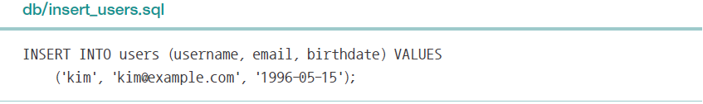
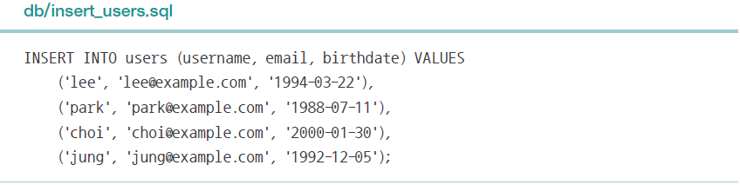
Chapter 06-3 SQL(21)
예제) ‘users’ 테이블과 ‘posts’ 테이블에 레코드를 삽입
하나의 레코드를 삽입
여러 레코드를 한 번에 삽입
[NOTE]
‘user_id’와 ‘registration_date’ 필드는 삽입할 데이터를 지정하지 않아도 기본값으로 각각 ‘1부터 증가하는 정수’와 ‘현재 시간’이 삽입

Slide 25
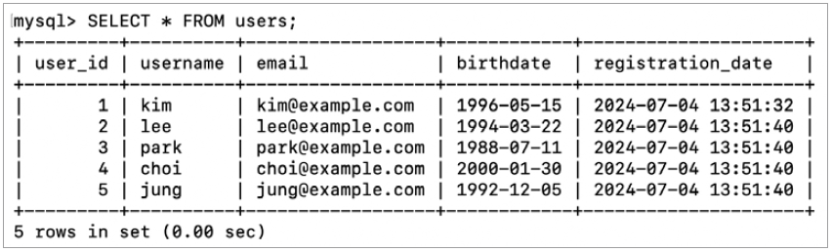
Chapter 06-3 SQL(22)
레코드 삽입 확인 - ‘SELECT * FROM users;’ 입력
테이블의 레코드를 조회하는 SQL문인 SELECT문
‘users’ 테이블(FROM users)의 모든 레코드(*)를 조회하겠다(SELECT)는 의미

Slide 26
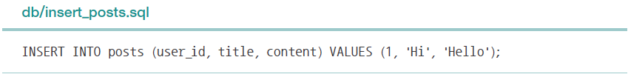
Chapter 06-3 SQL(23)
예제) ‘posts’ 테이블에 레코드를 삽입하여 외래 키 참조 상황에서의 INSERT문을 확인
‘posts’ 테이블의 ‘user_id’는 ‘users’ 테이블의 ‘user_id’를 참조하는 외래 키
따라서 ‘posts’ 테이블에 삽입할 레코드의 ‘user_id’가 ‘users’ 테이블의 ‘user_id’ 열에 존재
‘user_id’가 1인 레코드를 삽입하는 명령 즉, ‘users’ 테이블에서 ‘user_id’가 1인 열을 참조하는 레코드를 삽입하는 명령

Slide 27
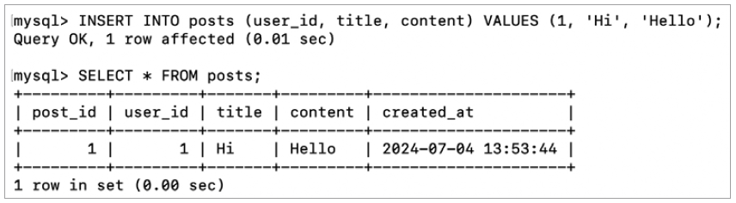
Chapter 06-3 SQL(24)
레코드 삽입 결과 확인
‘posts’ 테이블(FROM posts)의 모든 레코드(*)를 조회하는(SELECT) SQL 명령인 ‘SELECT * FROM posts;’

Slide 28
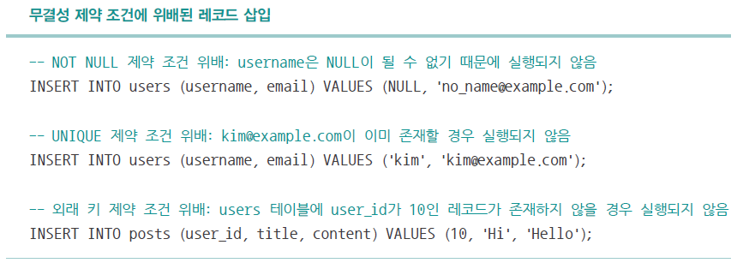
Chapter 06-3 SQL(25)
레코드 삽입 시 유의할 점 - 무결성 제약 조건을 지켜야 함
CREATE TABLE을 통해 테이블을 생성할 때 필드마다 지켜야 하는 제약 조건을 명시
INSERT문으로 삽입되는 모든 레코드는 해당 제약 조건을 지켜야만 올바르게 실행
예) 다음과 같이 NOT NULL 제약이 걸린 필드에 NULL을 저장하거나 UNIQUE 제약 조건이 명시된 고유 키에 중복값을 저장하는 경우, 존재하지 않는 레코드를 참조하는 경우에는 무결성 제약 조건에 위배되어 INSERT문의 실행이 거부

Slide 29
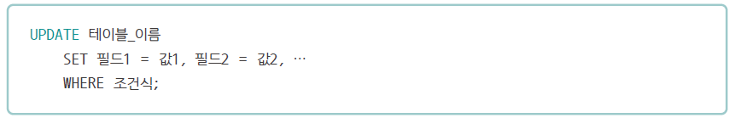
Chapter 06-3 SQL(26)
UPDATE와 DELETE
UPDATE - 레코드를 수정 / DELETE - 레코드를 삭제
UPDATE문의 기본적인 사용 방법
‘테이블_이름’은 갱신하고자 하는 테이블의 이름
‘필드1 = 값1, 필드2 = 값2, …’는 각 필드에 대한 대입 연산
‘WHERE 조건식’은 생략이 가능하지만, 일반적으로 대부분의 UPDATE문에서 사용 - 특정 조건에 부합하는(조건식이 참이 되는) 레코드만 선별하기 위한 일종의 필터 - 만약 WHERE절이 생략될 경우에는 모든 레코드가 갱신
조건식에 명시될 수 있는 값
유의 - SET에서 명시되는 ‘=’는 대입 연산자이지만, WHERE절에 명시되는 ‘=’는 비교 연산자

Slide 30
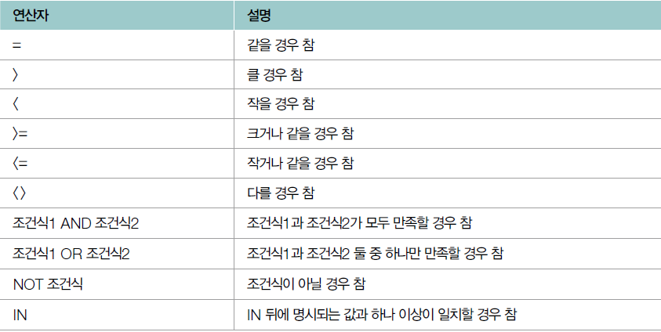
Chapter 06-3 SQL(27)

Slide 31
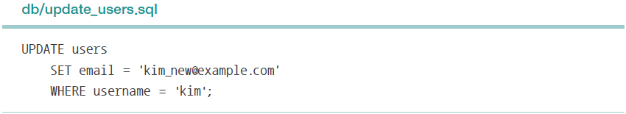
Chapter 06-3 SQL(28)
예제) ‘users’ 테이블에서 ‘username’이 ‘kim’인 사용자의 이메일 주소를 ‘kim_new@example.com’으로 수정

Slide 32
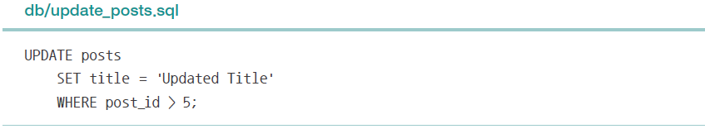
Chapter 06-3 SQL(29)
WHERE절을 활용하면 하나의 UPDATE문으로 조건에 부합하는 여러 레코드를 수정
예제) ‘posts’ 테이블에서 ‘post_id’가 ‘5’보다 큰 모든 게시글의 ‘title’을 ‘Updated Title’로 수정

Slide 33
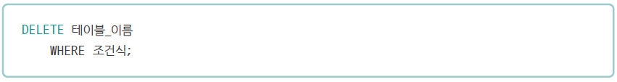
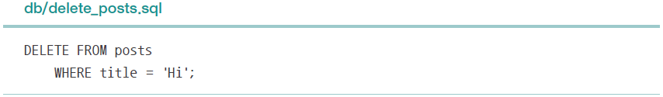
Chapter 06-3 SQL(30)
DELETE문도 UPDATE문과 유사함
UPDATE문과 마찬가지로, WHERE절을 통해 삭제하고자 하는 레코드를 식별할 수 있음
WHERE절을 명시하지 않을 경우 테이블의 모든 데이터를 삭제하는 명령이 됨
예) ‘posts’ 테이블에서 ‘title’이 ‘Hi’인 게시글을 삭제

Slide 34
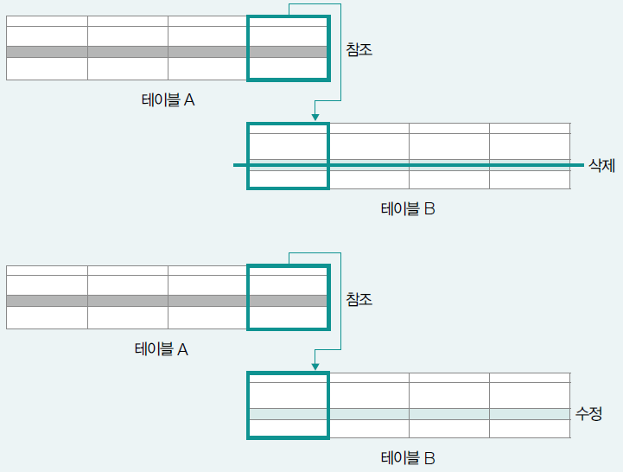
Chapter 06-3 SQL(31)
여기서 잠깐
외래 키 제약 조건 - ON UPDATE, ON DELETE
UPDATE와 DELETE문의 핵심은 외래 키 참조 상황에서의 레코드 수정 및 삭제
다음과 같이 한 테이블이 다른 테이블을 외래 키로 참조하는 상황에서 참조되는 레코드가 수정되거나 삭제될 경우, 참조하는 레코드는 어떻게 동작해야 할까?

Slide 35
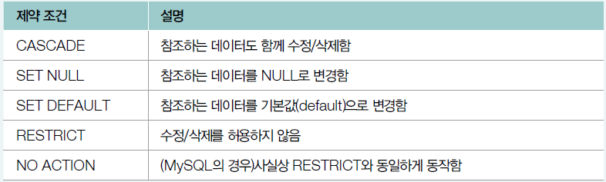
Chapter 06-3 SQL(32)
여기서 잠깐
참조된 레코드가 수정/삭제될 경우, 참조하는 레코드는 다음과 같이 동작할 수 있음
이들은 CREATE TABLE문이나 ALTER TABLE문에서 제약 조건으로 정의될 수 있음
참조된 레코드가 수정될 경우의 제약 조건은 ON UPDATE 뒤에 명시되고, 참조된 레코드가 삭제될 경우의 제약 조건은 ON DELETE 뒤에 명시

Slide 36
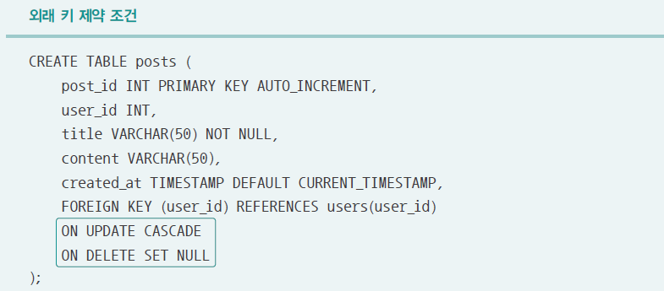
Chapter 06-3 SQL(33)
여기서 잠깐
예제) CREATE TABLE문에서 외래 키 제약 조건을 정의
‘posts’ 테이블의 ‘user_id’는 ‘users’ 테이블의 ‘user_id’를 외래 키로 참조
ON UPDATE CASCADE
‘users’ 테이블의 ‘user_id’가 수정되면(ON UPDTAE) 이를 참조하는 ‘posts’ 테이블의 ‘user_id’도 함께 수정하겠다(CASCADE)는 의미
ON DELETE SET
NULL‘users’ 테이블의 ‘user_id’가 삭제되면(ON DELETE) 이를 참조하는 ‘posts’ 테이블의 ‘user_id’를 NULL로 변경하겠다(SET NULL)는 의미

Slide 37
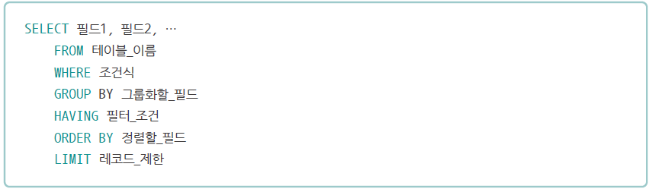
Chapter 06-3 SQL(34)
SELECT
삽입된 레코드를 조회
테이블 내 레코드를 다양하게 정렬하거나 필터링하여 조회하는 것도 가능
[NOTE] 필드에 ‘*’이 사용되는 경우, 이는 모든 필드를 의미

Slide 38
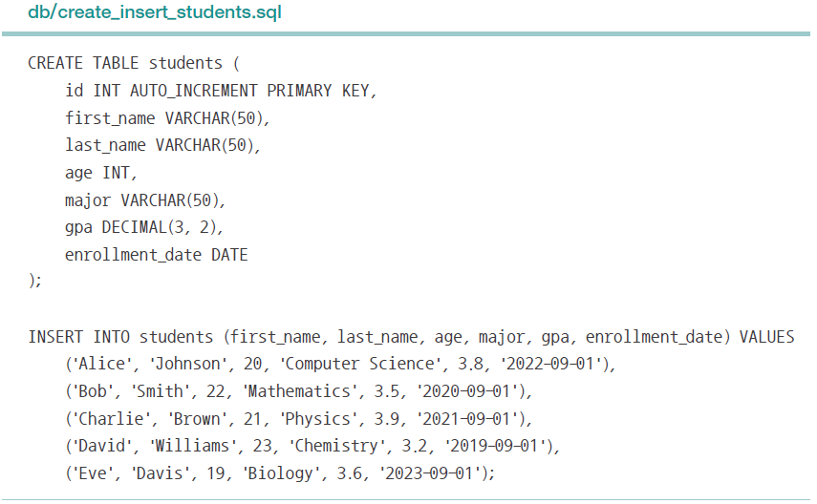
Chapter 06-3 SQL(35)
SELECT 뒤에는 하나 이상의 필드 이름이 명시될 수 있으며, FROM절에는 조회하고자 하는 테이블의 이름을 명시
WHERE절에 명시되는 조건식은 앞서 UPDATE문과 DELETE문에서 사용된 조건식과 같음
예제) 우선 ‘students’ 테이블을 만들고, 5개의 레코드를 삽입

Slide 39
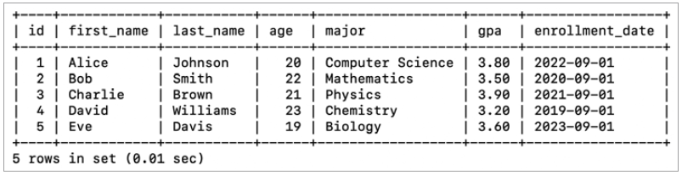
Chapter 06-3 SQL(36)
‘SELECT * FROM students;’를 입력하면 ‘students’ 테이블에서(FROM students) 모든 필드(*)의 모든 레코드를 조회(SELECT)

Slide 40
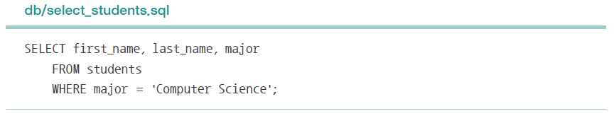
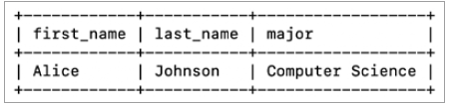
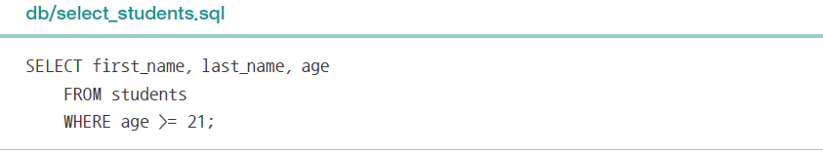
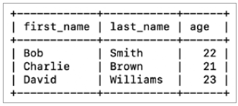
Chapter 06-3 SQL(37)
WHERE절을 이용해 조회할 레코드를 제한
‘students’ 테이블에서 특정 전공(‘major’가 ‘Computer Science’)인 학생들의 이름과 전공을 조회
나이(age)가 21 이상인 학생들만 조회

Slide 41
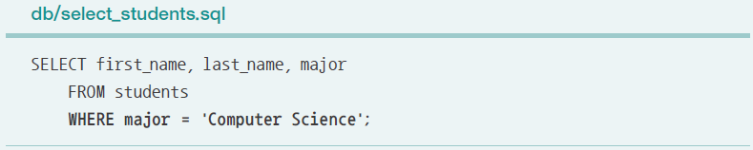
Chapter 06-3 SQL(38)
여기서 잠깐
패턴 검색과 연산/집계 함수
SELECT 문은 패턴 검색이나 연산/집계 함수와 함께 사용되는 경우가 많음
패턴 검색 - 문자열 데이터에서 특정 패턴을 찾는 기능
LIKE 연산자와 와일드카드 문자인 ‘%, _’를 사용
‘%’는 0개 이상의 임의의 문자와 일치
‘_’는 정확히 1개인 임의의 문자와 일치
예제) 앞의 WHERE절이 사용된 예제는 ‘students’ 테이블에서 ‘major’가 ‘Computer Science’와 정확히 일치하는 레코드만을 선택하라는 명령과 같음

Slide 42
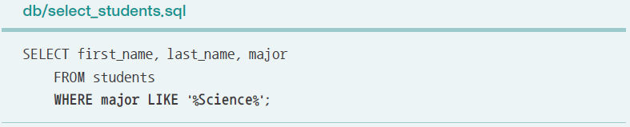
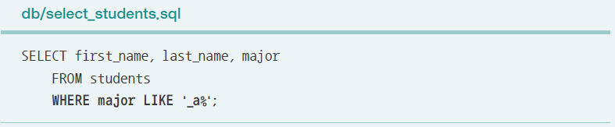
Chapter 06-3 SQL(39)
여기서 잠깐
‘students’ 테이블의 ‘major’에 ‘Science’라는 단어가 포함된 모든 학생과 전공명을 찾고자 할 경우
LIKE 연산자를 사용
예제) ‘major’의 두 번째 문자가 ‘a’인 모든 학생을 반환
가령 두 번째 문자가 ‘a’인 ‘Mathematics’는 이 조건에 부합하므로 결과에 포함

Slide 43
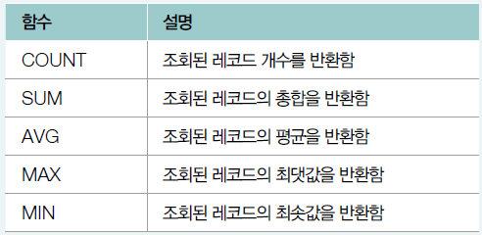
Chapter 06-3 SQL(40)
여기서 잠깐
연산/집계 함수 - 조회된 레코드에 대한 특정 연산을 수행하거나 집계하는 함수

Slide 44
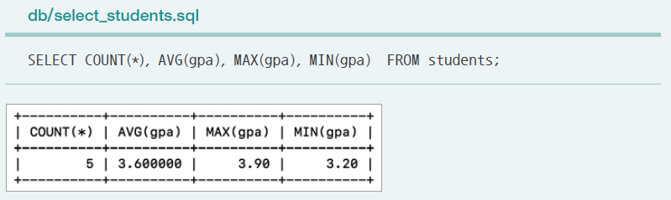
Chapter 06-3 SQL(41)
여기서 잠깐
예제) ‘students’ 테이블의 레코드 수(학생 수)와 평균 학점, 최고 학점, 최저 학점을 조회

Slide 45


Chapter 06-3 SQL(42)
SELECT문의 GROUP BY와 HAVING, ORDER BY, LIMIT
SELECT문에서 어떠한 기준으로 레코드를 조회하고 정렬할지를 나타내는 조건
GROUP BY
특정 필드를 기준으로 필드를 그룹화 - 연산/집계 함수와 함께 사용되는 경우가 많음
예제) ‘students’ 테이블에서 전공별 학생 수를 조회 - ‘major’ 필드를 기준으로 레코드를 그룹화해 그룹별 학생 수를 조회
[NOTE]
예제에서 언급된 ‘AS’라는 키워드는 AS의 앞부분을 AS의 뒷부분으로 지칭하겠다는 의미
즉, ‘COUNT(*) AS student_count’는 COUNT(*)의 결과를 ‘student_count’로 부르겠다는 것

Slide 46


Chapter 06-3 SQL(43)
예제) 나이별 학생 수를 조회
앞선 예제와 유사하게 ‘age’ 필드를 기준으로 각 레코드를 그룹화

Slide 47




Chapter 06-3 SQL(44)
HAVING
GROUP BY절로 그룹화된 결과에 조건을 적용하기 위해 사용
WHERE절과 유사하지만, WHERE절에 명시되는 조건식이 ‘그룹화되기 전 개별 레코드’에 대한 조건식이라면, HAVING절에 명시되는 조건식은 ‘그룹화된 레코드’에 대한 조건식
예제) ‘students’ 테이블에서 평균 GPA가 3.6 이상인 전공을 조회
전공별 평균 GPA를 구해야 하므로 우선 ‘major’ 필드를 기준으로 그룹화한 ‘gpa’ 필드의 평균을 구함
이 결과에서 평균 GPA가 3.6 이상인 레코드를 조회

Slide 48




Chapter 06-3 SQL(45)
예제) ‘students’ 테이블에서 평균 나이가 21세 이상인 전공을 조회
전공별 평균 나이를 조회 - 즉, ‘major’ 필드를 기준으로 그룹화한 ‘age’ 필드의 평균
이 결과에서 평균 나이가 21 이상인 레코드만 조회

Slide 49


Chapter 06-3 SQL(46)
ORDERY BY
특정 필드를 기준으로 데이터를 정렬
오름차순(ASC)으로 정렬
내림차순(DESC)으로 정렬

Slide 50


Chapter 06-3 SQL(47)
LIMIT
조회할 레코드 수를 제한
예제) ‘users’라는 테이블에 100,000개의 레코드가 있더라도 다음과 같이 ‘SELECT * FROM students LIMIT 3;’이라는 명령으로 조회하면 상위 3개의 레코드만 조회
조회할 레코드의 시작점을 설정
예제) ‘LIMIT 2, 2’는 두 번째로 떨어진 레코드부터 2개의 레코드를 조회

Slide 51
Chapter 06-3 SQL(48)
유의할 점
SELECT문이 문법의 순서(작성 순서)와 실제 실행 순서에 차이가 있음
SELECT문은 순차적으로 실행되지 않고 다음과 같은 순서로 실행
FROM → WHERE → GROUP BY → HAVING → SELECT → ORDER BY → LIMIT
SELECT문의 실제 실행 순서에 유의하지 않으면 다수의 레코드를 조회할 때 간혹 예기치 못한 성능 저하가 발생하거나 의도하지 않은 결과를 얻게 될 수 있음

Slide 52

Chapter 06-3 SQL(49)
트랜잭션 제어 언어(TCL)
TCL(Transaction Control Language)의 트랜잭션을 제어하는 데 사용되는 SQL 명령

Slide 53


Chapter 06-3 SQL(50)
한 트랜잭션에는 여러 쿼리가 포함될 수 있음
예) 다음과 같이 만들어진 ‘accounts’ 테이블에 2개의 레코드가 삽입되어 있다고 가정
다음 2개의 UPDATE문이 반드시 함께 실행되어야 하는 경우, 두 UPDATE문을 하나의 트랜잭션으로 구성

Slide 54

Chapter 06-3 SQL(51)
여러 작업을 포함하는 트랜잭션을 나타낼 때는 START TRANSACTION 혹은 BEGIN 명령을 사용
DBMS에게 ‘이제부터 트랜잭션이 시작됨’을 알리는 명령

Slide 55
Chapter 06-3 SQL(52)
트랜잭션의 결과
COMMIT - 변경된 내용을 적용한 뒤 종료
트랜잭션이 성공적으로 완료, 트랜잭션에서 수행된 모든 변경 사항을 데이터베이스에 영구적으로 반영
ROLLBACK - 변경된 내용을 적용하지 않고 종료
트랜잭션에서 수행된 변경 사항을 취소하고, 데이터베이스를 트랜잭션 시작 이전의 상태로 되돌림

Slide 56

Chapter 06-3 SQL(53)
트랜잭션이 실행되는 도중에 모종의 이유로 롤백되는 상황
START TRANSACTION 이후에 ① UPDATE문을 한 번 실행했고, ② 커밋하지 않고 ROLLBACK을 했다면 시점 ③의 ‘accounts’ 테이블은 UPDATE문이 실행되기 전 시점인 시점 ①과 같아짐

Slide 57

Chapter 06-3 SQL(54)
트랜잭션이 실행되는 도중에 COMMIT이 이루어짐
START TRANSACTION 이후 ① 2개의 UPDATE문이 모두 실행되고, ② COMMIT을 통해 이들의 작업이 데이터베이스에 영구적으로 반영 시점 ③의 ‘accounts’ 테이블은 시점 ②와 같아짐

Slide 58

Chapter 06-3 SQL(55)
여기서 잠깐
자동 커밋
MySQL의 공식 문서에 따르면 DDL문은 자동으로 커밋됨

Slide 59

Chapter 06-3 SQL(56)
여기서 잠깐
MySQL에서(DDL 이외의 SQL문에서도) 자동 커밋(auto commit )이 기본
매 SQL문이 자동으로 커밋되도록 하는 기능
다만. START TRANSACTION을 실행하거나 BEGIN을 실행하면 자동 커밋이 꺼진 상태로 실행
즉, START TRANSACTION 혹은 BEGIN 직후에 명시된 작업들은 COMMIT이나 ROLLBACK을 만나기 전까지는 커밋되지 않음
자동 커밋 기능은 다음과 같이 명시적으로 끌 수도 있음 (반대로, 자동 커밋 기능을 켜는 명령은 S‘ET autocommit=1’)

Slide 60
Chapter 06-3 SQL(57)
SAVEPOINT문 - ROLLBACK으로 되돌아갈 시점을 지정
‘SAVEPOINT 세이브포인트_이름’ - ‘세이브포인트_이름’이라는 되돌아갈 시점을 지정하는 명령
‘ROLLBACK TO SAVEPOINT 세이브포인트_이름’ - ‘세이브포인트_이름’으로 되돌아가는 명령

Slide 61

Chapter 06-3 SQL(58)
예제) 세이브포인트를 생성하고 중간 저장 지점으로 되돌아감
‘sp1, sp2, sp3’라는 되돌아갈 시점을 생성하고, ‘sp2, sp1’로 되돌아가는 과정

Slide 62

Chapter 06-3 SQL(59)
데이터 제어 언어 DCL(Data Control Language)
대표적인 DCL 명령
사용자 권한과 관련된 명령
접속 가능한 사용자 계정을 생성(CREATE USER)하거나 삭제(DROP USER)할 수 있고, 사용자마다 사용 가능한 SQL 명령을 제한하는 등의 권한을 관리
GRANT - 사용자에 권한을 부여
REVOKE - 사용자에 권한을 회수

Slide 63
email: tegongkang@gmail.com
website: https://minchul.net
youtube: https://youtube.com/@kangminchul

